Slide 1

Интеграция веб-приложения в систему инфраструктуры «Компании»
Крюков Павел

Slide 2
Интеграция веб-приложения в систему инфраструктуры
Для начала определимся с инфраструктурой:
Сервер приложения
Сервер мониторинга
Сервер сбора логов
Сервер балансировки и проксирования
Сервера CI/CD
Сервер хранения готовых сборок нашего приложения (registry)
Крюков Павел

Slide 3
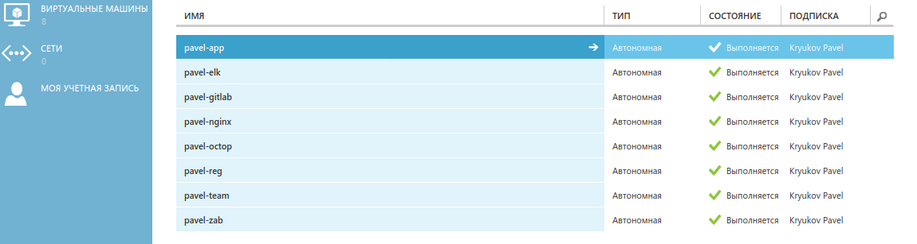
Интеграция веб-приложения в систему инфраструктуры
Все сервисы на серверах развернуты с помощью Ansible, весь код хранится на github в публичном доступе с префиксом innopolis_: https://github.com/iceteeblackman
Все виртуальные машины созданы на серверах Azure, на мощностях выданных нам университетом «Иннополис»:
Крюков Павел

Slide 4
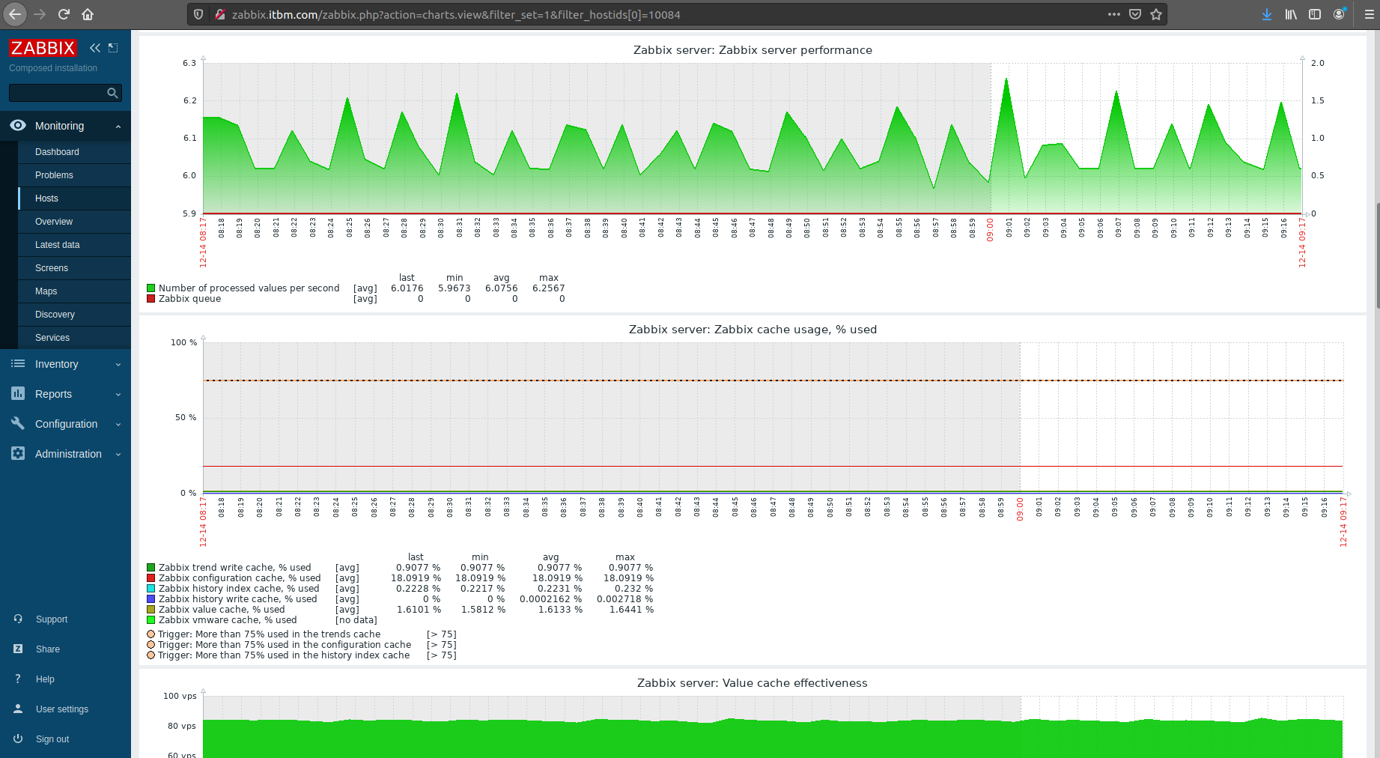
Интеграция веб-приложения в систему инфраструктуры
Сервер мониторинга
Сервером мониторинга является Zabbix - это свободная (open-source) система для мониторинга состояния компьютерных сетей, серверов и различного оборудования.
Сервер находится у меня по адресу: http://zabbix.itbm.com - который проксируется nginx на адрес http://10.90.138.204:8081
Крюков Павел

Slide 5
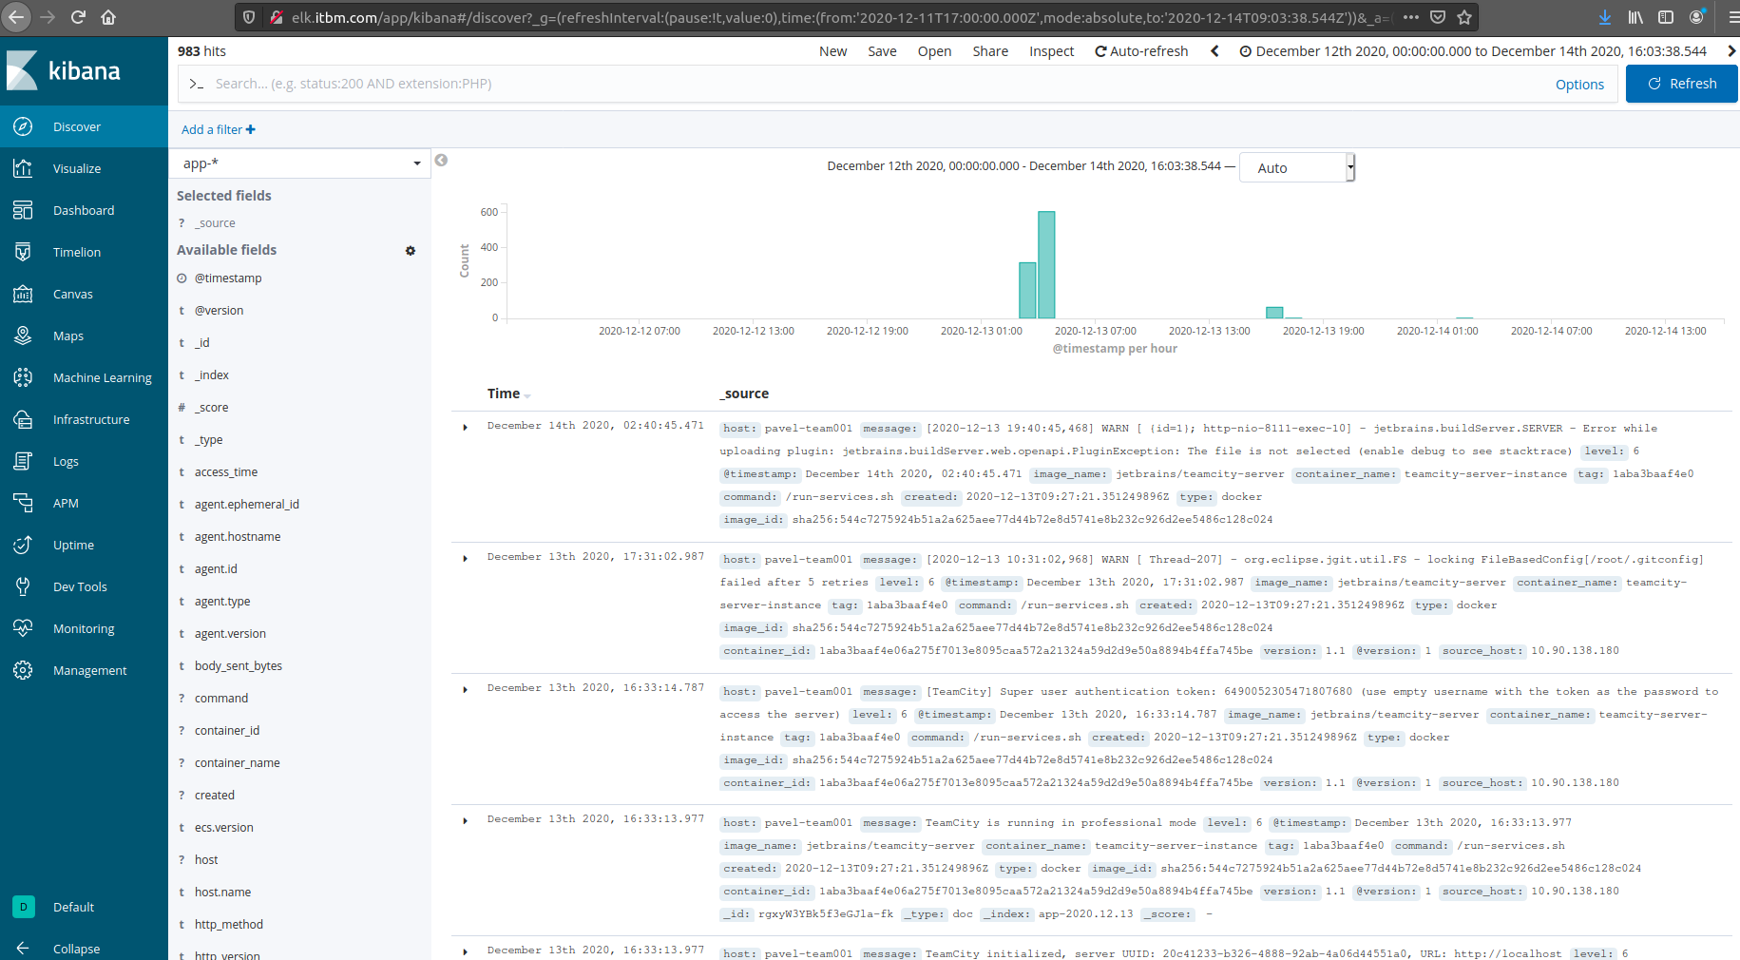
Интеграция веб-приложения в систему инфраструктуры
Сервер сбора логов
Стеком сбора логов является ELK - это сокращение от трех проектов с открытым исходным кодом: Elasticsearch, Logstash и Kibana.
Сервер находится у меня по адресу: http://elk.itbm.com - который проксируется nginx на адрес http://10.90.138.173:5601
Крюков Павел

Slide 6
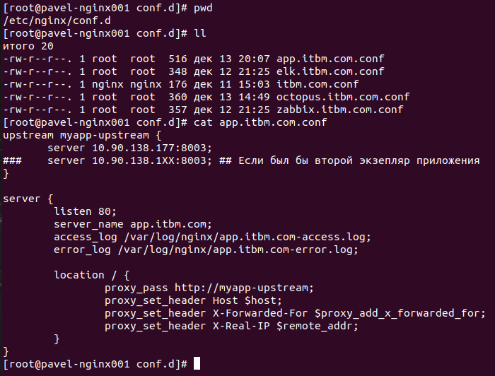
Интеграция веб-приложения в систему инфраструктуры
Сервер балансировки и проксирования
Сервером балансировки и проксирования у меня является Nginx - это бесплатный веб- и прокси-сервер с непоточной (асинхронной) архитектурой и открытым кодом.
Крюков Павел

Slide 7
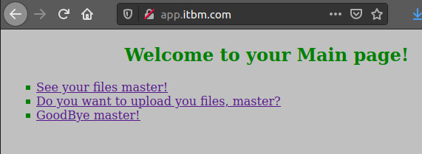
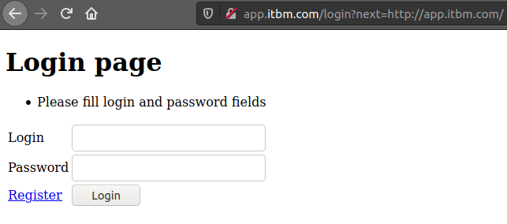
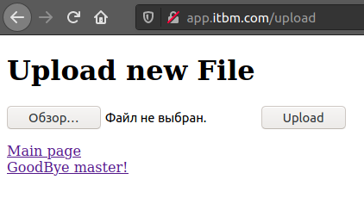
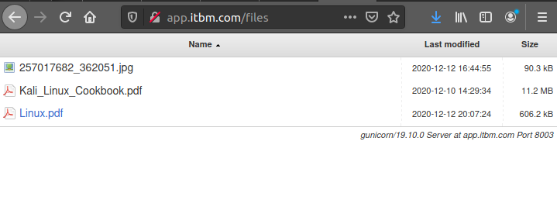
Интеграция веб-приложения в систему инфраструктуры
Приложение
Само приложение написано на языке Python с использованием фреймворка Flask. Приложение имеет возможность загрузить файл на сервер и скачать файлы, будучи используемая, как мини файловое веб хранилище, с авторизацией по логину и паролю.
Находится по адресу: http://app.itbm.com - где проксируется nginx по адресу http://10.90.138.177:8003.
Крюков Павел

Slide 8
Интеграция веб-приложения в систему инфраструктуры
Приложение
Приложение использует базу данных Postgres, для хранения логинов и паролей.
Разворачивается в докер контейнере на том же хосте где и само приложение уже с готовой базой, при запуске приложения создается таблица users.
Ansible role находится в репе: https://github.com/iceteeblackman/innopolis_postgres
Крюков Павел

Slide 9
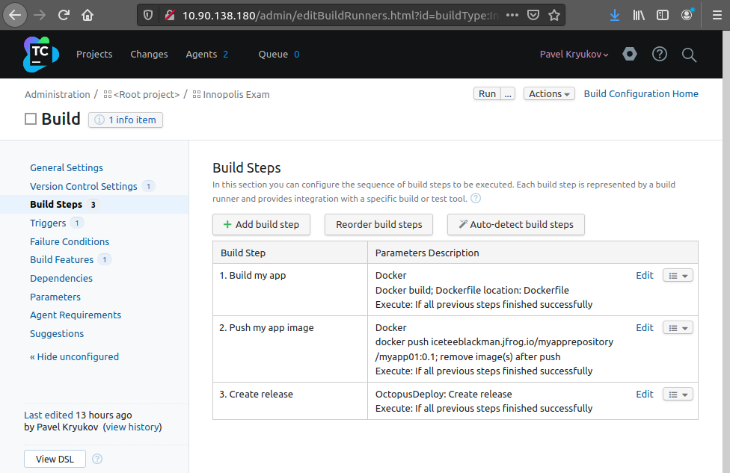
Интеграция веб-приложения в систему инфраструктуры
Приложение
CI — часть автоматической развертки приложения делается в TeamCity, в моем проекте три шага:
Создание образа из репозитория
Push образа в докер registry (Artifactory)
Создание релизной ветки в Octopus Deploy
Крюков Павел

Slide 10
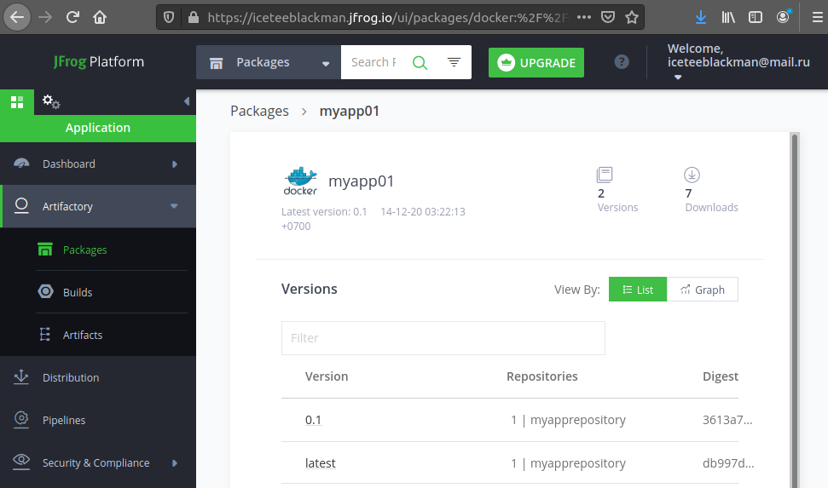
Интеграция веб-приложения в систему инфраструктуры
Приложение
Хранение образа происходит в Artifactory - это инструмент, предназначенный для хранения результатов сборки ПО и использования их в процессах распространения и развертывания.
Крюков Павел

Slide 11
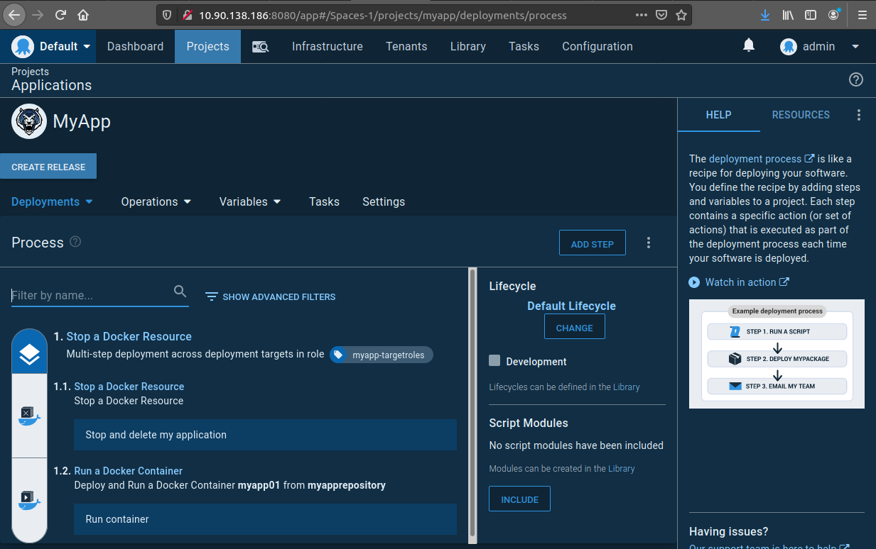
Интеграция веб-приложения в систему инфраструктуры
Приложение
CD часть отрабатывается в Octopus Deploy - это удобная система управления выпусками для профессиональных разработчиков .NET.
В CD части у меня два шага:
Удаление старого работающего контейнера с хоста
Запуск нового.
Крюков Павел

Slide 12
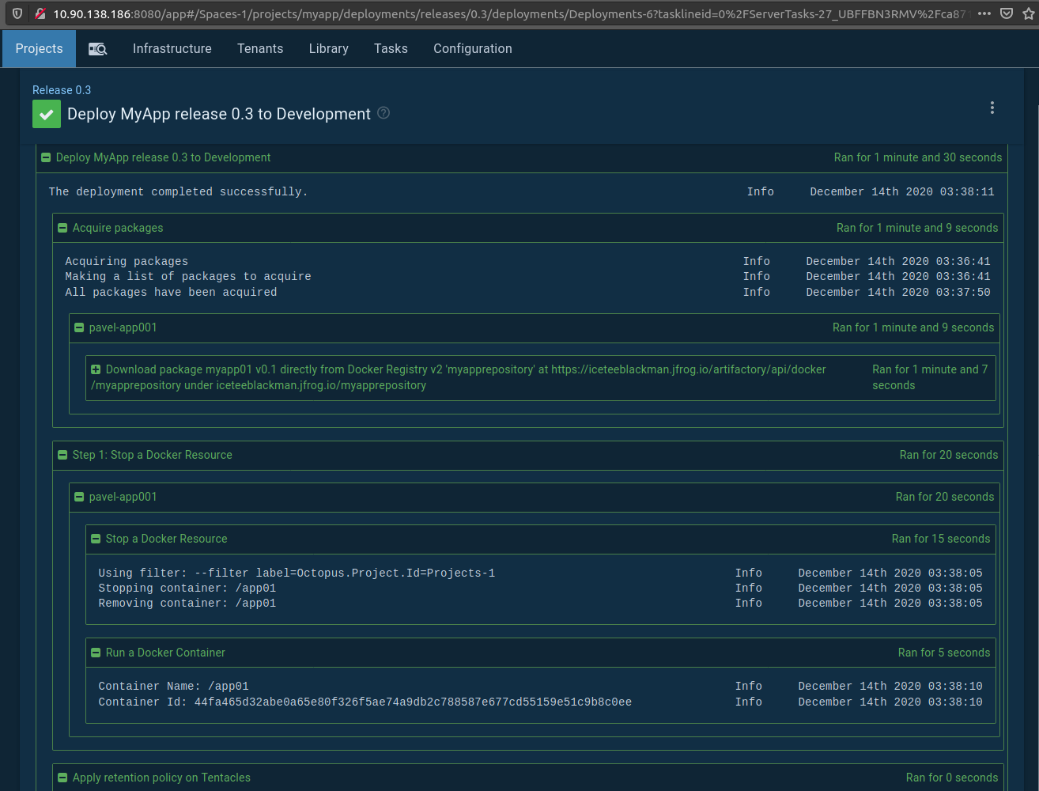
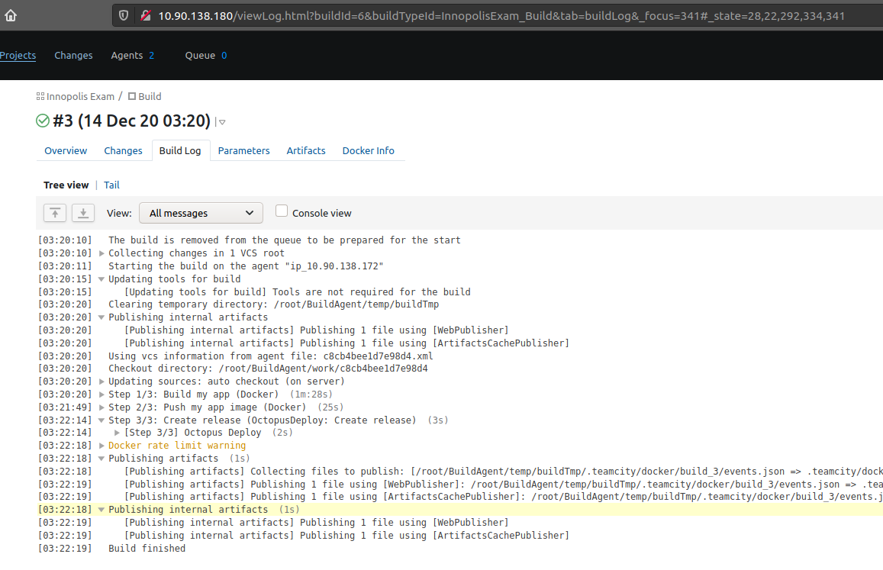
Интеграция веб-приложения в систему инфраструктуры
Приложение
Успешно выполненные
логи деплоя приложения:
Крюков Павел

Slide 13
Интеграция веб-приложения в систему инфраструктуры
Приложение
Файл hosts
# cat hosts
10.90.138.172 app.itbm.com
10.90.138.172 zabbix.itbm.com
10.90.138.172 elk.itbm.com
10.90.138.172 octopus.itbm.com
10.90.138.172 team.itbm.com
10.90.138.181 pavel-gitlab001
10.90.138.177 pavel-app001
Крюков Павел

Slide 14
Интеграция веб-приложения в систему инфраструктуры «Компании»
Крюков Павел

